Slide 1
Theme : Design Pattern Observer
Presente par :
Pape Amadou SAKHO
Khardiatou BASSE
Marieme AIDARA

Slide 2
Plan
Introduction
Définition et principe
Cas d’utilisation
Mise en œuvre
Conclusion

Slide 3
Introduction
Un patron de comportement permet de résoudre les problèmes liés aux comportements, à l'interaction entre les classes.
Les différents patrons de comportement sont les suivants : Chaine de responsabilité, Commande, Interpréteur, Itérateur, Médiateur, Memento, Etat, Stratégie, Patron de méthode, Visiteur et Observateur dont se portera notre travail qui permet d’intercepter un évènement pour le traiter.

Slide 4
Definition et Principe(1)
Observer est un patron de conception qui permet de mettre en place un mécanisme de souscription pour envoyer des notifications à plusieurs objets, au sujet d’événements concernant les objets qu’ils observent. L’objet que l’on veut suivre est en général appelé sujet ou observable, mais comme il va envoyer des notifications pour prévenir les autres objets dès qu’il est modifié, nous l’appellerons diffuseur. Tous les objets qui veulent suivre les modifications apportées au diffuseur sont appelés des souscripteurs ou observateurs. Observer nous propose d’ajouter un mécanisme de souscription à la classe diffuseur pour permettre aux objets individuels de s’inscrire ou se désinscrire de ce diffuseur.

Slide 5
Definition et Principe(2)
Les notions d'observateur et d'observable permettent de limiter le couplage entre les modules aux seuls phénomènes à observer. Le patron permet aussi une gestion simplifiée d'observateurs multiples sur un même objet observable. Dans la pratique, quand un événement important arrive au diffuseur, il fait le tour de ses souscripteurs et appelle la méthode de notification sur leurs objets. Les applications peuvent comporter des dizaines de classes souscripteur différentes qui veulent être tenues au courant des événements qui affectent une même classe diffuseur.

Slide 6
Cas d’utilisation
L’Observer design pattern est tout particulièrement utile dans les applications basées sur des composants dont le statut est
d’une part, fortement observé par les autres composants
d’autre part, soumis à des modifications régulières.

Slide 7
Mise en oeuvre (1)
Probleme pose
Nous mettons en place une application de conversion en plusieurs bases. Le principe de notre application c’est de convertir automatiquement un nombre entré en base décimale par l’utilisateur en base binaire, base octale et base hexadécimale.
Et nous devons disposer d’un convertisseur pour chacune de ses bases. Notre problème est comment signaler automatiquement à ces trois convertisseurs qu’il y a un nouveau nombre à convertir pour qu’il effectue la conversion.

Slide 8
Mise en oeuvre (2)
Solution
La réalisation de cette application nécessite de créer une classe abstraite Observer contenant une méthode modifier (), dont vont héritées les trois concrètes BinaryObs, OctaleObs et HexObs qui vont définir la méthode modifier ().
On disposera aussi d’une classe Theme qui va avoir tous ces observateurs dans un tableau, qui sera notre observable et qui notifiera tous ces convertisseurs c’est-à-dire les observateurs de l’arrivée d’un nouveau nombre entré à convertir.

Slide 9
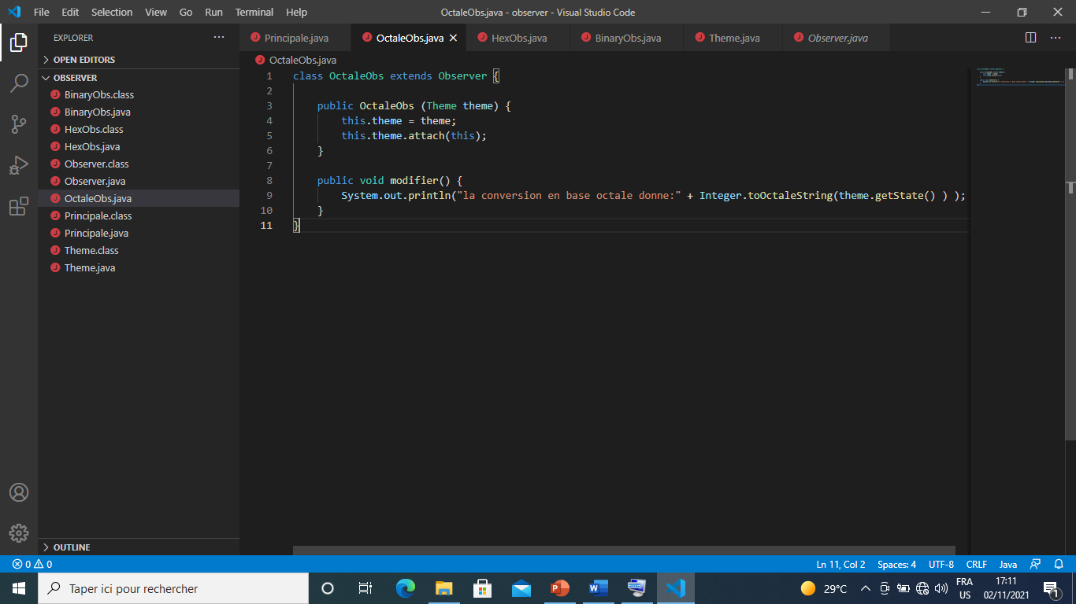
Mise en oeuvre (3)
On note les differentes classes dont on dispose

Slide 10

Mise en oeuvre (4)
On note la classe OctaleObs.java qui est un observateur. Il est encore appele souscripteur. Cette observateur s’inscrit ou ce desinscrit de lobservable (classe Theme.java). Cette classe recoit une alerte lorsque la variable au niveau lobservable change, donc a chaque fois qu’une modification se fait au niveau de l’observable les observateurs sont modifies.

Slide 11
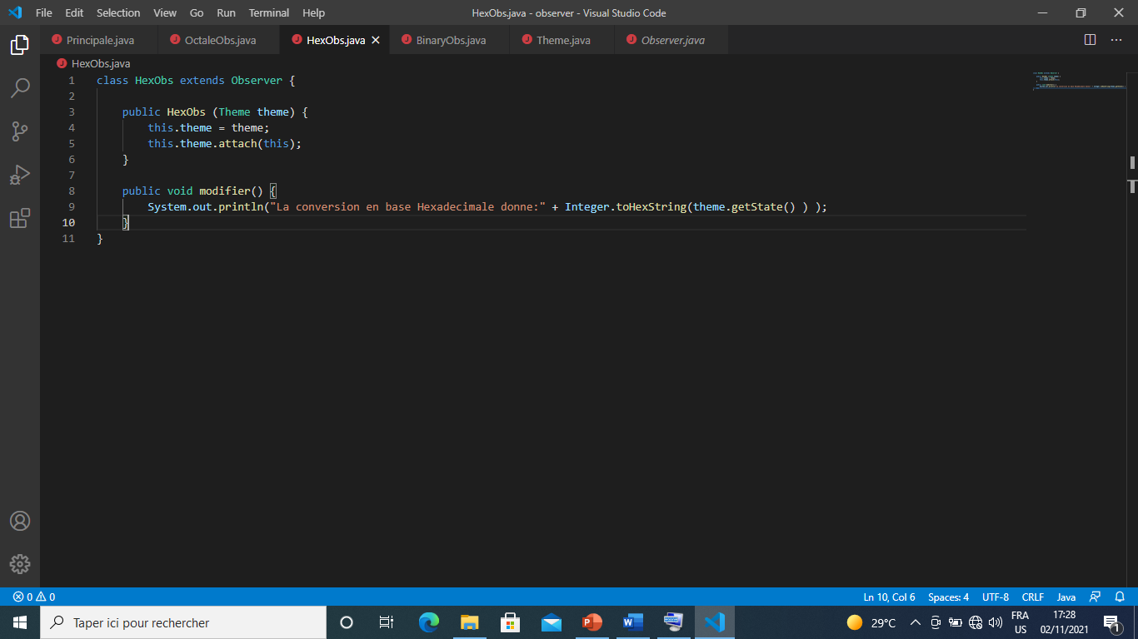
Mise en oeuvre (5)
On note la classe HexObs.java qui aussi est un observateur. Il est encore appele souscripteur. Cette observateur s’inscrit ou ce desinscrit de l’observable (classe Theme.java). Cette classe recoit une alerte lorsque la variable au niveau l’observable change, donc a chaque fois qu’une modification se fait au niveau de l’observable les observateurs sont modifies.

Slide 12
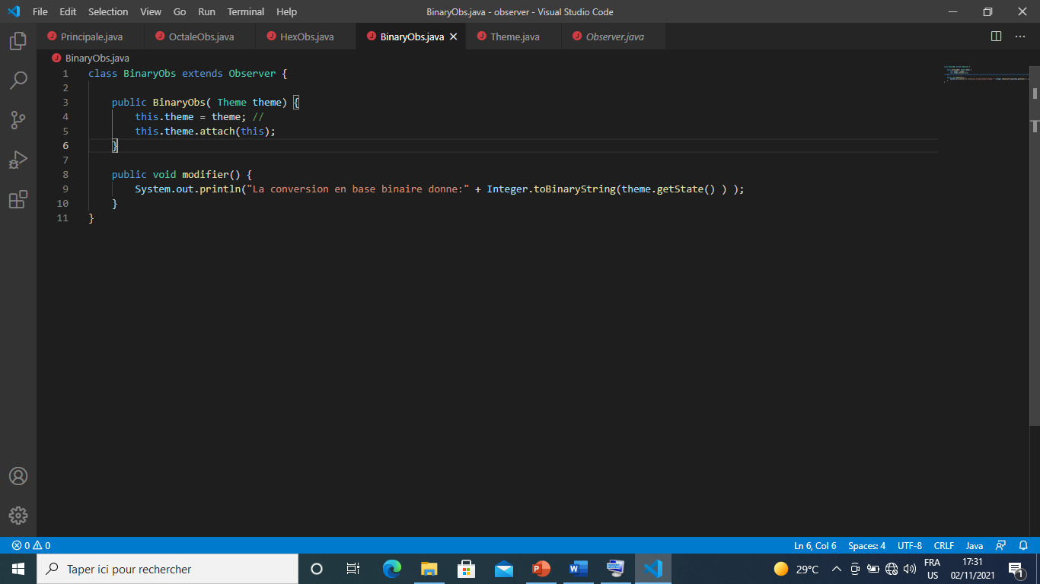
Mise en oeuvre (6)
On note la classe BinaryObs.java qui est aussi un observateur. Il est encore appele souscripteur. Cette observateur s’inscrit ou ce desinscrit de lobservable (classe Theme.java). Cette classe recoit une alerte lorsque la variable au niveau lobservable change, donc a chaque fois qu’une modification se fait au niveau de l’observable les observateurs sont modifies

Slide 13
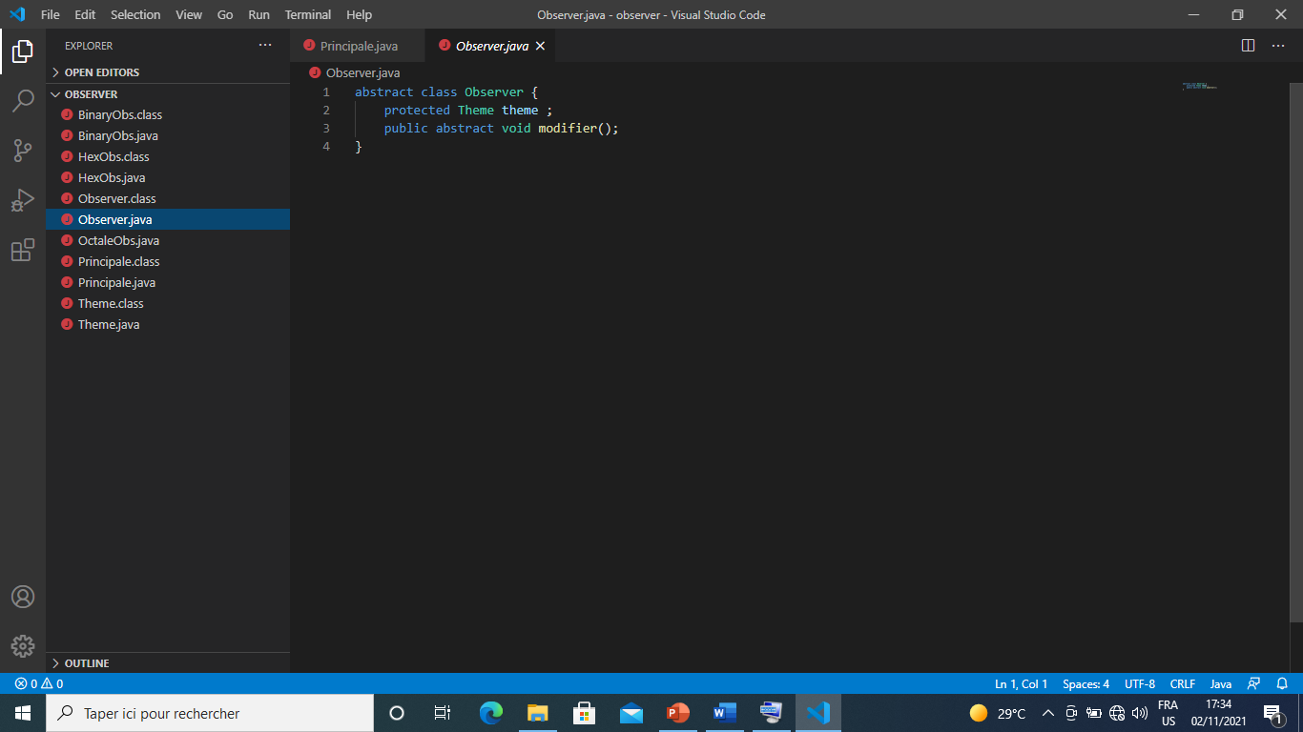
Mise en oeuvre (7)
On note la classe Observer.java qui est une classe abstraite, par composition a une classe observable qui joue souvent le role de sujet represente ici par la classe Theme.java. Elle implemente la methode notifyAllObserver, comme cest par composition, l’attribut migre. Si la classe Theme note un evenement, et la varaiable theme change au niveau de l’observable alors les autres observateurs sont au courant. Donc a chaque fois qu’une modification se fait au niveau de l’observable les observateurs sont modifies

Slide 14
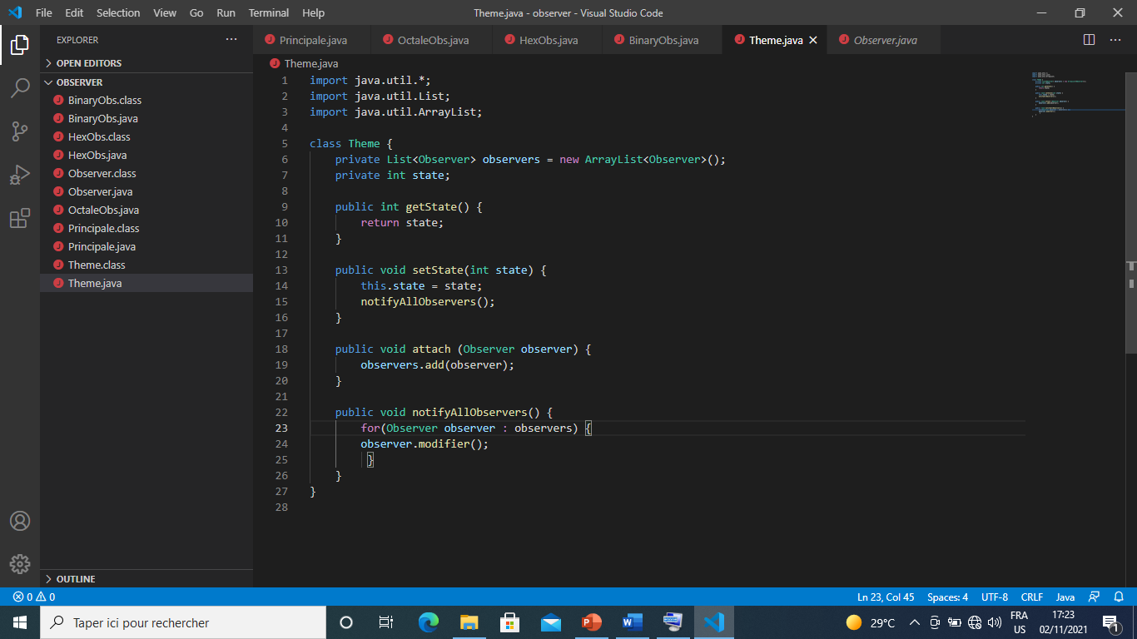
Mise en oeuvre (8)
La classe Theme.java designe l’observable dispose d’une methode notifyAllObservers qui notifie les observateurs. Si l’observable a un evenement, la methode notifyAllObservers le lui signal automatiquement

Slide 15
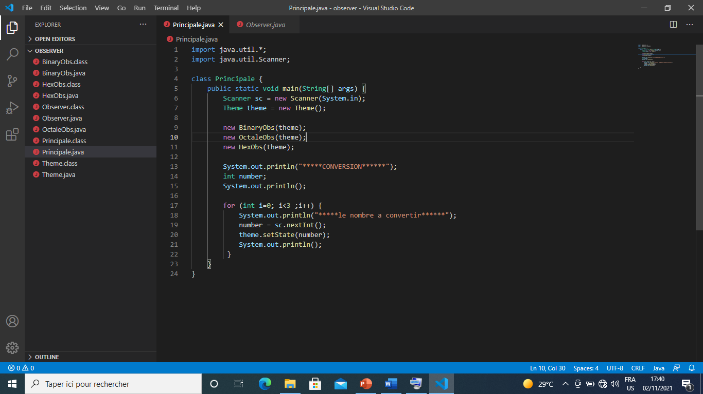
Mise en oeuvre (9)
classe Principale.java

Slide 16
Conclusion
En résumé, le pattern observateur permet à un objet d’observer le changement d’état d’un autre objet et d’agir en conséquence.
Nous devons donc disposer d’un objet portant des informations d’état dont les autres objets doivent avoir connaissances. Lorsque ces informations d’état changent, tous ces objets doivent changer.

